Slide 1
第七章 实验4 并发优化的文件传输程序
中国科学院软件研究所

Slide 2
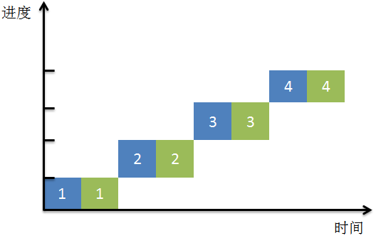
概述
目前为止，我们实现了基本版的文件传输程序，但该程序在性能上不是最优的。
以client程序为例，其读文件和发送数据这两个操作是串行的，即依次执行：读取1、发送1、读取2、发送2等等，如下图所示，这样以来，传输文件的总时间等于读取文件的总时间加上发送数据的总时间

Slide 3
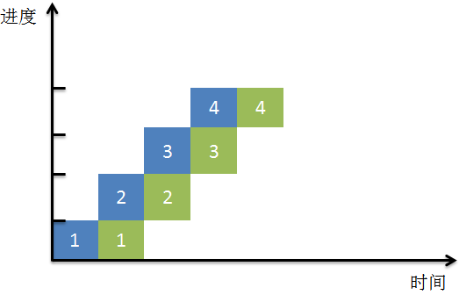
概述
实际上，“读取2”与“发送1”这两个操作是可以同时执行的，类似的，将所有可以并行的操作放在一起执行，传输文件的总时间得到有效降低。

Slide 4
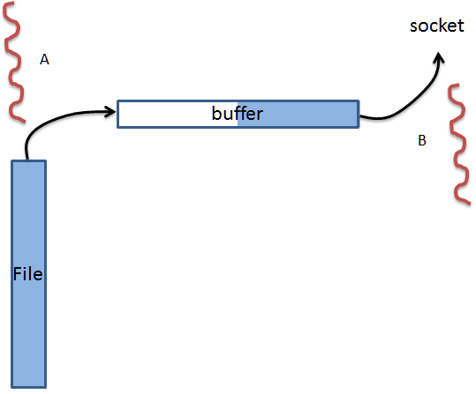
概述
现在，我们来看如何实现文件读取文件和发送数据的并行。
首先，需要两个线程，线程A负责读取文件，线程B负责发送数据。
然后，还需要缓冲区，线程A将从文件读取的数据放入缓冲区，线程B再从缓冲区中取数据并发送出去。
最后，由于线程A和线程B都要访问缓冲区，就有可能出现这种情况：线程B还没来得急发送的数据，被运行较快的线程A覆盖了。因此，需要采取措施使得两者互斥地访问缓冲区，即一个时刻只能有一者能访问。

Slide 5
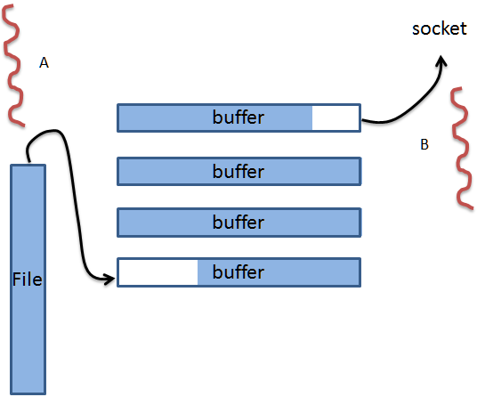
概述
为了实现真正的并行，我们需要设置多个缓冲区，使用缓冲区队列对缓冲区进行管理。
在以下几个任务中，将利用pthread库提供的多线程机制和锁机制，实现并发优化的文件传输程序。

Slide 6
目录
子任务1：在client程序中，实现读取文件和发送数据的并行
子任务2：在client程序中，利用“条件变量”替代“忙等待”
子任务3：在client程序中，利用“信号量”替代“忙等待”
子任务4：在server程序中，实现接收数据和写入文件的并行
子任务5：改变缓冲区的个数，查看传输文件所需时间的变化
子任务6：基于UDP改造已实现的client和server程序
子任务7：利用select模型，实现一个I/O复用模式的服务器

Slide 7
子任务1(45分钟)
目标
使用多线程和自旋锁，在client程序中，实现并行地“读取文件”和“发送数据”。
子线程模拟生产者，读取文件放入缓存
主线程模拟消费者，从缓存读取数据并发送给服务端
使用自旋锁实现互斥访问

Slide 8
子任务1 (45分钟)
相关知识
多线程编程
创建线程
int pthread_create(pthread_t * thread, pthread_attr_t * attr, void *(*start_routine)(void *), void * arg);
退出线程
void pthread_exit(void *retval);
终止其他线程
int pthread_cancel(pthread_t thread);
等待其他线程结束
int pthread_join(pthread_t thread, void **retval);

Slide 9
子任务1 (45分钟)
#include <stdio.h>
#include <pthread.h>
void *thread(void)
{
int i;
for( i = 0; i < 3; i++ )
printf("This is a pthread.\n");
}
int main(void)
{
pthread_t id;
int i,ret;
ret = pthread_create( &id, NULL, thread, NULL );
if ( ret!=0 ) {
printf ("Create pthread error!\n");
exit (1);
}
for( i = 0; i < 3; i++ )
printf("This is the main process.\n");
pthread_join(id,NULL);
return (0);
}

Slide 10
子任务1(45分钟)
相关知识
自旋锁
线程间的互斥操作可以使用自旋锁来实现，用来保护并发读写操作中共享的数据结构
初始化自旋锁
int pthread_spin_init(pthread_spinlock_t *lock, int pshared);
成功返回0，其它返回值表示出错
pshared的取值及其含义： PTHREAD_PROCESS_SHARED （1）：该自旋锁可以在多个进程中的线程之间共享。
PTHREAD_PROCESS_PRIVATE （0）：仅初始化本自旋锁的线程所在的进程内的线程才能够使用该自旋锁。
Notes:
自旋锁与互斥锁有点类似，只是自旋锁不会引起调用者睡眠，如果自旋锁已经被别的执行单元保持，调用者就一直循环在那里看是 否该自旋锁的保持者已经释放了锁，"自旋"一词就是因此而得名。

Slide 11
子任务1(45分钟)
相关知识
自旋锁
获得自旋锁int pthread_spin_lock(pthread_spinlock_t *lock);成功返回0，其它返回值表示出错。
释放自旋锁
Int pthread_spin_unlock(&cntlock);
销毁自旋锁int pthread_spin_destroy(pthread_spinlock_t *lock);成功返回0，其它返回值表示出错

Slide 12
子任务1 (45分钟)
相关知识
生产者消费者问题
生产者消费者问题是一个多线程同步问题的经典案例
生产者的主要作用是生成一定量的数据放到缓冲区中，然后重复此过程
与此同时，消费者也在缓冲区消耗这些数据
该问题的关键就是要保证生产者不会在缓冲区满时加入数据，消费者也不会在缓冲区中空时消耗数据
要解决该问题，就必须让生产者在缓冲区满时休眠，等到下次消费者消耗缓冲区中的数据的时候，生产者才能被唤醒，开始往缓冲区添加数据。同样，也让消费者在缓冲区空时进入休眠，等到生产者往缓冲区添加数据之后，再唤醒消费者

Slide 13
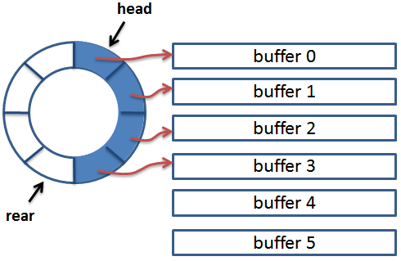
子任务1(45分钟)
相关知识
生产者消费者问题
我们利用循环数组构造一个缓冲区队列
创建一个数组bufs[size]，数组里的每个元素为一个指向缓冲区的指针
同时设置3个额外的变量：head(队首的下标)，rear(队尾的下标)，count(队列中已用缓冲区的个数)。
生产者每次取队尾的“空闲缓冲区”，即bufs[rear]，同时累加rear，并更新count
消费者每次取队首的“已用缓冲区”，即bufs[head]，同时累加head，并更新count。每当head或rear累加到数组大小size时，都会归0，因此称为循环数组
Notes:
队列是一种特殊的线性表，特殊之处在于它只允许在表的前端（front）进行删除操作，而在表的后端（rear）进行插入操作，和栈一样，队列是一种操作受限制的线性表。进行插入操作的端称为队尾，进行删除操作的端称为队头。队列中没有元素时，称为空队列。

Slide 14
子任务1(45分钟)
相关知识
生产者消费者问题
生产者和消费者都需要从队列中取缓冲区，在取之前，需要检查缓冲区的状态，避免从空的队列取缓冲区：
生产者需要检查队列的空闲缓冲区个数是否为0，判断标准是(head==rear && count>=size)，当为0时，需要等待，直到非0时才能继续执行。
消费者需要检查队列的已用缓冲区个数是否为0，判断标准是(head==rear && count<=0)，当为0时，需要等待，直到非0时才能继续执行。
另外需要注意的是，生产者和消费者都需要更新count，因此需要使用锁对count变量进行保护。

Slide 15
子任务1(45分钟)
void *producer(void *){
…
//检查队列状态
if(rear==head){
while(count>=size) i++;//忙等待
}
//从队列中取空闲缓冲区
cur_buf=bufs[rear];
//已获得缓冲区，接下来使用该缓冲区
do_something_with_the_buf();
//更新队列状态
rear=(rear+1)%size;
pthread_mutex_lock(&count_lock);
count++;
pthread_mutex_unlock(&count_lock);
…
}

Slide 16
子任务1(45分钟)
void *consumer(void *){
…
//检查队列状态
if(rear==head){
while(count<=0) i=0;//忙等待
}
//从队列中取已被填充的缓冲区
cur_buf=bufs[head];
//已获得缓冲区，接下来使用该缓冲区
do_something_with_the_buf();
//更新队列状态
head=( head +1)%size;
pthread_mutex_lock(&count_lock);
count--
pthread_mutex_unlock(&count_lock);
…
}

Slide 17
子任务1(45分钟)
运行结果
./client 127.0.0.1 2500 /etc/passwd
now create thread
connect over
gointo thread now ….
pfile_path=/etc/passwd
pfile_name=passwd
creat msg_filename
no 0 msg,len=6
update rear =1,curpos=1
no 1 msg,len=1870
msg is content
update rear=2,curpos=2
no 2 msg,len=0
in thread ,file send over,msg type is msg_done
update rear=3, curpos=3
close fp
thread work over

Slide 18
子任务1(45分钟)
运行结果
now get buf data 0,type is 1,len=6
send ok
update head,head=1, curpos=2
now in busy wait
head=1,rear=3
now get data 1,type is 2,len=1870
send ok
update head,head=2,curpos=1
now in busy wait
head=2,rear=3
now get data 2,type is 4,len=0
send ok
send msg done,and goto exit1
return

Slide 19
子任务1(45分钟)
Step1 创建线程前的准备
创建线程前的准备
为存放数据的缓冲区分配内存
声明并初始化head、rear、count变量（需要使用volatile类型修饰符）
初始化自旋锁
Notes:
精确地说就是，优化器在用到这个变量时必须每次都小心地重新读取这个变量的值，而不是使用保存在寄存器里的备份。下面是volatile变量的几个例子：
1）. 并行设备的硬件寄存器（如：状态寄存器）
2）. 一个中断服务子程序中会访问到的非自动变量（Non-automatic variables)
3）. 多线程应用中被几个任务共享的变量

Slide 20
子任务1(45分钟)
Step2 创建线程
线程功能的实现流程—生产者，读取文件放入缓存
打开文件，待读入
从文件完整路径中截取文件名（使用strrchr()），通过rear获取缓存(m=(struct msg*)bufs[rear])， 创建MSG_FILENAME类型消息
更新队列状态
rear+1 表示一个产品放入
count+1（注意，更新count的时候要用到自旋锁）
思考：为什么更新rear不需要锁？
Notes:
strrchr() 函数查找字符在指定字符串中从左面开始的最后一次出现的位置，如果成功，返回该字符以及其后面的字符，如果失败，则返回 NULL。与之相对应的是strchr()函数，它查找字符串中首次出现指定字符以及其后面的字符。
以文件传输为例，至少有3种消息类型：文件名、文件内容、回复
使用宏定义表示：
#define MSG_FILENAME 1
#define MSG_CONTENT 2
#define MSG_ACK 3
消息的格式，至少应包含以下几个字段：(消息类型，数据长度，数据)
定义消息结构体：
struct msg {
int type; //消息类型
int data_len; //数据长度
char data[0]; //数据

Slide 21
子任务1(45分钟)
Step2 创建线程
线程功能的实现流程
4. 循环读取数据放入缓冲区
判断有没有空闲的缓冲区可以放入，没有则等待
获取到缓冲区后，读文件内容放入（消息类型是MSG_CONTENT,MSG_DONE或 MSG_EXCEPTION）
更新队列状态，rear+1 ,count+1
5. 关闭文件

Slide 22
子任务1(45分钟)
Step3 主线程功能实现—消费者取走数据发送给服务端
建立socket连接
循环读取数据流程
判断缓存中有没有数据可以取，如果没有则等待
缓存中有数据，取出数据，发送给服务端（注意发送的长度）
判断消息类型是MSG_DONE,MSG_EXCEPTION,退出循环
更新队列状态：head+1,count--

Slide 23
子任务1(45分钟)
Step4 收尾工作
关闭套接字
销毁自旋锁
释放内存

Slide 24
子任务2 (30分钟)
目标
在任务1的client程序中，利用“条件变量”替代“忙等待”
描述
在子任务1中，我们利用多线程优化了文件传输程序，其中利用“忙等待”实现了线程的阻塞执行。本任务的目标是使用pthread提供的条件变量机制(condition variable)，替换“忙等待”
在子任务1中，当主线程发现队列的“已用缓冲区”个数为0时，会执行循环进行忙等待，这本任务中，我们改为利用pthread_cond_wait()使主线程休眠，等待子线程调用pthread_cond_signal()将其唤醒
同理，当子线程发现队列的“空闲缓冲区”个数为0时，我们利用pthread_cond_wait()使其休眠，等待主线程调用pthread_cond_signal()将其唤醒。

Slide 25
子任务2(30分钟)
相关知识
条件变量
条件变量是对全局变量使用的同步机制，一个线程等待条件的成立，另一个线程适当时使条件成立。
条件变量定义
pthread_cond_t cond;
初始化
int pthread_cond_init(&cond, NULL);
销毁
int pthread_cond_destroy(&cond)
使用条件变量时需要先加互斥锁
等待操作：
pthread_mutex_lock (&mutex)
pthread_cond_wait (&cond, &mutex)
pthread_mutex_unlock (&mutex)
使条件成立：
pthread_mutex_lock (&mutex)
pthread_cond_signal (&cond)
pthread_mutex_unlock (&mutex)

Slide 26
子任务2(30分钟)
static pthread_mutex_t mutex = PTHREAD_MUTEX_INITIALIZER;
static pthread_cond_t cond = PTHREAD_COND_INITIALIZER;
int i;
void *pthread_one (void *)
{
for (i = 1; i <= 9; i ++) {
if (i % 3) {
printf("pthread_one: %d\n",i);
} else {
pthread_mutex_lock (&mutex);
pthread_cond_signal (&cond);
pthread_mutex_unlock (&mutex);
}
sleep (1);
}
}
void *pthread_two (void *)
{
while (i < 9) {
if (i % 3) {
pthread_mutex_lock (&mutex);
pthread_cond_wait (&cond, &mutex);
pthread_mutex_unlock (&mutex);
}
printf("pthread_two: %d\n",i);
sleep (1);
}
}
void main()
{
pthread_t pthread_1;
pthread_t pthread_2;
pthread_create (&pthread_1, NULL, pthread_one, NULL);
pthread_create (&pthread_2, NULL, pthread_two, NULL);
pthread_join (pthread_1, NULL);
pthread_join (pthread_2, NULL);
}

Slide 27
子任务3 (30分钟)
目标
在client程序中，利用“信号量”替代“忙等待”
任务描述
本子任务的目标是使用pthread提供的信号量机制(semaphore)，替换“忙等待”
在本子任务中，定义两个信号量
信号量count，表示队列中“已用缓冲区”的个数
信号量empty_count，表示队列中“空闲缓冲区”的个数
count初始化为0,empty_count初始化为队列大小size
子线程从队尾取“空闲缓冲区”之前，对信号量empty_count执行Down操作，其作用等价于“忙等待”。使用完缓冲区之后，对信号量count执行Up操作
主线程从队首取“已用缓冲区”之前，对信号量count执行Down操作，使用完缓冲区之后，对信号量empty_count执行Up操作
Notes:
信号量的值表示相应资源的使用情况。信号量S>=0时，S表示可用资源的数量。执行一次P操作意味着请求分配一个资源，因此S的值减1；当S<0时，表示已经没有可用资源，S的绝对值表示当前等待该资源的进程数。请求者必须等待其他进程释放该类资源，才能继续运行。而执行一个V操作意味着释放一个资源，因此S的值加1；若S<0，表示有某些进程正在等待该资源，因此要唤醒一个等待状态的进程，使之运行下去。

Slide 28
子任务3(30分钟)
相关知识
信号量
初始化信号量
int sem_init ((sem_t *__sem, int __pshared, unsigned int __value));
Up操作
int sem_post( sem_t *sem );
用来增加信号量的值。当有线程阻塞在这个信号量上时，调用这个函数会唤醒其中一个线程
Down操作
int sem_wait( sem_t *sem );
用来阻塞当前线程直到信号量sem的值大于0，解除阻塞后将sem的值减一，表明公共资源经使用后减少
销毁信号量
int sem_destroy(sem_t *sem);

Slide 29
子任务3(30分钟)
volatile int size = 0;//声明为易失型变量
sem_t sem;
/* 从文件读取数据，每读一次，信号量加一*/
void ReadData( void )
{
FILE *fp = fopen( "1.txt", "r" );
while ( !feof( fp ) ) {
fscanf( fp, "%d", &stack[size]);
sem_post( &sem );
++size;
}
fclose(fp);
}
/*阻塞等待缓冲区有数据，读取数据后，释放缓冲区，继续循环*/
void HandleData( void )
{
while( 1 ) {
sem_wait( &sem );
printf( "%d\n", stack[size]);
--size;
}
}

Slide 30
子任务4(30分钟)
目标
在server程序中，实现并行地“接收数据”和“写入文件”
任务描述
与子任务3一样，我们采用生产者消费者模型解决此问题。
在主线程之外，为server程序再添加一个子线程。主线程作为生产者，负责从socket接收数据并保存到队列；子线程作为消费者，负责从队列里取数据并写入文件。

Slide 31
子任务5(30分钟)
任务描述：
缓冲区的个数对本程序的性能有一定的影响，在本子任务中，需要逐渐增大缓冲区的个数(如4,8,12,16,20)，并记录每种情况下传输100MB大小的文件所需的时间。
缓冲区大小 缓冲区个数 时间
1024 4 10s
1024 8 10s
审核要求：
为client程序逐步增加缓冲区个数，分别记录了各情况下传输100MB大小的文件所需的时间
为server程序逐步增加缓冲区个数，分别记录了各情况下传输100MB大小的文件所需的时间

Slide 32
子任务6
任务描述：
基于UDP Socket实现简单的文件传输程序，可以基于本实训或者实训3中的任意一组client/server程序实现。为了降低复杂度，推荐基于实训2的子任务4实现。
审核要求：
正确创建了UDP socket，并使用sendto()发送数据，recvfrom()接收数据
能够适当处理UDP可能引起的乱序、丢包现象
能够正确传输文件

Slide 33
任务6
相关知识：
与TCP协议不同的是，在UDP协议下，客户不与服务器建立连接，而是只管使用sendto函数给服务器发送数据报，其中必须作为参数指定目的地（即服务器）的地址。
服务器不接受来自客户的连接，而是只管调用recvfrom函数，等待来自某个客户的数据到达。recvfrom将与所接收的数据报一道返回客户的协议地址，因此服务器可以把响应发送给正确的客户。

Slide 34
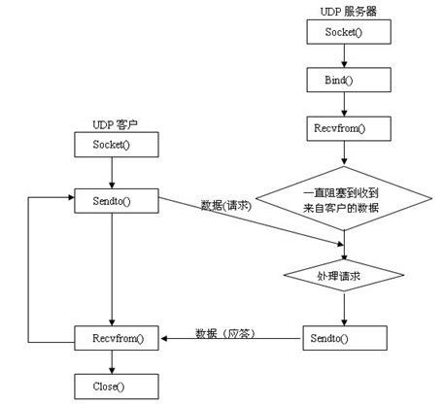
任务6
UDP编程流程如下：

Slide 35
任务6
与TCP协议不同的是，UDP协议下的数据发送与接收，用sendto和recvfrom两个函数：
#include <sys/socket.h>
ssize_t recvfrom(int sockfd, void *buff, size_t nbytes, int flags, struct sockaddr *from, socklen_t *addrlen);
ssize_t sendto(int sockfd, const void *buff, size_t nbytes, int flags, const struct sockaddr *to, socklen_t addrlen);
两者均返回：读写字节数——成功，-1——出错

Slide 36
任务6
ssize_t recvfrom(int sockfd, void *buff, size_t nbytes, int flags, struct sockaddr *from, socklen_t *addrlen);
ssize_t sendto(int sockfd, const void *buff, size_t nbytes, int flags, const struct sockaddr *to, socklen_t addrlen);
前三个参数：sockfd、buff和nbytes等同于read和write函数的三个参数：描述字、指向读入或写出缓冲区的指针和读写字节数。
flags总是设置为0.
sendto的to参数指向一个含有数据报接收者的协议地址（例如IP地址和端口号）的套接口地址结构，其大小由addrlen参数指定。
recvfrom的from参数指向一个将由该函数在返回时填写数据报发送者的协议地址的套接口地址结构，而在该套接口地址结构中填写的字节数则放在addrlen参数所指的整数中返回给调用者。
注意，sendto的最后一个参数是一个整数值，而recvfrom的最后一个参数是一个指向整数值的指针（即值-结果参数）。

Slide 37
任务6
recvfrom的最后两个参数类似于accept的最后两个参数：返回时其中套接口地址结构的内容告诉我们是谁发送了数据报（UDP情况下）或是谁发起了连接（TCP情况下）。
sendto的最后两个参数类似于connect的最后两个参数：调用时其中套接口地址结构被我们填入数据报发往（UDP情况下）或与之建立连接（TCP情况下）的协议地址。
这两个函数都把所读写数据的长度作为函数返回值。在recvfrom使用数据报协议的典型用途中，返回值就是所接收数据报中的用户数据量。
写一个长度为0的数据报是可行的。在UDP情况下，这导致一个只包含一个IP头部和一个UDP头部而没有数据的IP数据报。这也意味着对于数据报协议，recvfrom返回0值是可接受的：它并不像TCP套接口上read返回0值那样表示对端已关闭连接。
如果recvfrom的from参数是一个空指针，那么相应的长度参数（addrlen）也必须是一个空指针，表示我们并不关心数据发送者的地址。

Slide 38
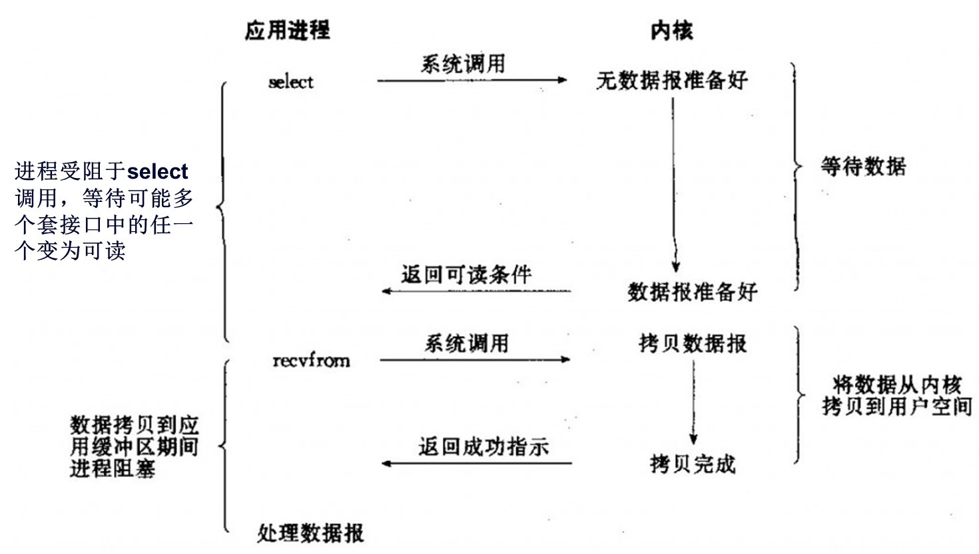
任务7
子任务7:利用select模型，实现一个I/O复用模式的服务器
知识点：
首先回顾select模型的原理：
Notes:
如上图所示，进程受阻于select调用，等待可能多个套接字中的任一个变为可读。当select返回套接字可读这一条件时，应用进程就调用recvfrom把所读的数据报复制到应用进程缓冲区。
进程阻塞在select，如果进程还有其他的任务的话就能体现到I/O复用技术的好处，那个任务先返回可读条件，就去执行哪个任务。从单一的等待变成多个任务的同时等待。
这种模型较之前的模型来说，可以不必多次轮询内核，而是等到内核的通知。

Slide 39
任务7
子任务7:利用select模型，实现一个I/O复用模式的服务器
知识点：
系统提供select函数来实现多路复用输入/输出模型。原型：
int select(int maxfd,fd_set *rdset,fd_set *wrset,fd_set *exset,struct timeval *timeout);
参数maxfd是需要监视的最大的文件描述符值+1；rdset,wrset,exset分别对应于需要检测的可读文件描述符的集合，可写文件描述符的集合及异常文件描述符的集合。struct timeval结构用于描述一段时间长度，如果在这个时间内，需要监视的描述符没有事件发生则函数返回，返回值为0。
文件描述符操作函数：
FD_ZERO(fd_set *fdset);将指定的文件描述符集清空，在对文件描述符集合进行设置前，必须对其进行初始化，如果不清空，由于在系统分配内存空间后，通常并不作清空处理，所以结果是不可知的。
Notes:
fd_set是以位图的形式来存储这些文件描述符。maxfdp也就是定义了位图中有效的位的个数。
理解select模型的关键在于理解fd_set,为说明方便，取fd_set长度为1字节，fd_set中的每一bit可以对应一个文件描述符fd。则1字节长的fd_set最大可以对应8个fd。
（1）执行fd_set set;FD_ZERO(&set);则set用位表示是0000,0000。
（2）若fd＝5,执行FD_SET(fd,&set);后set变为0001,0000(第5位置为1)
（3）若再加入fd＝2，fd=1,则set变为0001,0011
（4）执行select(6,&set,0,0,0)阻塞等待
（5）若fd=1,fd=2上都发生可读事件，则select返回，此时set变为0000,0011。注意：没有事件发生的fd=5被清空。
FD_ZERO宏将一个 fd_set类型变量的所有位都设为 0，使用FD_SET将变量的某个位置位。清除某个位时可以使用 FD_CLR，我们可以使用FD_ISSET来测试某个位是否被置位。

Slide 40
任务7
子任务7:利用select模型，实现一个I/O复用模式的服务器
知识点：
FD_SET(fd_set *fdset);用于在文件描述符集合中增加一个新的文件描述符。
FD_CLR(fd_set *fdset);用于在文件描述符集合中删除一个文件描述符。
FD_ISSET(int fd,fd_set *fdset);用于测试指定的文件描述符是否在该集合中。
struct timeval结构：
struct timeval{
long tv_sec;//second
long tv_usec;//minisecond
}
timeout设置情况：
（1）null:select将一直被阻塞，直到某个文件描述符上发生了事件。
（2）0：仅检测描述符集合的状态，然后立即返回，并不等待外部事件的发生
（3）特定的时间值：如果在指定的时间段里没有事件发生，select将超时返回。

Slide 41
任务7：示例代码
for ( ; ; ) {
rset = allset;
nready = select(maxfd + 1, &rset, NULL, NULL, NULL);
if (nready < 0) {
perror("select error");
continue;
}
if (FD_ISSET(listenfd, &rset)) {
connfd = accept(listenfd, (struct sockaddr*) &cliaddr, &socklen);
if (connfd < 0) {
perror("accept error");
continue;
}
sprintf(buf, "accept form %s:%d\n", inet_ntoa(cliaddr.sin_addr), cliaddr.sin_port);
printf(buf, "");
for (i = 0; i< FD_SETSIZE; i++) {
if (clientSockFds[i] == -1) {
clientSockFds[i] = connfd;
break;
}
}
if (i == FD_SETSIZE) {
fprintf(stderr, "too many connection, more than %d\n", FD_SETSIZE);
close(connfd);
continue;
}
if (connfd > maxfd)
maxfd = connfd;
FD_SET(connfd, &allset);
if (--nready <= 0)
continue;
}

Slide 42
谢谢 !

